Slide 1
Memory-guided Attention (Recent trends; no need to find additional contents !)
Hutchinson & Turk-Browne (2012)
Zhao et al (2013)
Soto et al (2007)
Stokes et al (2012)
Moores et al (2013)

Slide 2
시각 주의(visual attention)
Visual attention is regarded as being guided by two main sources.
Stimulus-driven attention
Goal-directed attention
Bottom-up Stimulus driven
Perceptual inputs automatically
Stimulate attention mechanism
E.g., A car abruptly gets in your way while you are driving.
Top-down goal
Consciously attends a target
E.g., trying to find a friend in crowd at a shopping mall

Slide 3
Memory-guided Attention
Hutchinson & Turk-Browne were trying to get away from this two sources.
Trying to find the various roles of memory system in visual attention
⇒ memory-guided attention
Previous memory about experience influences where to attend
“memory may be fundamentally important in guiding attention” (Hutchinson & Turk-Browne, 2012)

Slide 4
Multiple memory systems(MMS) theory
Hutchinson & Turk-Browne’s argument is based on the Multiple memory systems (MMS)
Memory
Explicit(외현) memory
Short term (working)
Semantic
(factual information)
Implicit(암묵)
memory
Episodic
(specific events)
Influences present behavior without requiring conscious awareness or intentional effort
ex) skill/habit learning, perceptual learning, associative learning, priming

Slide 5
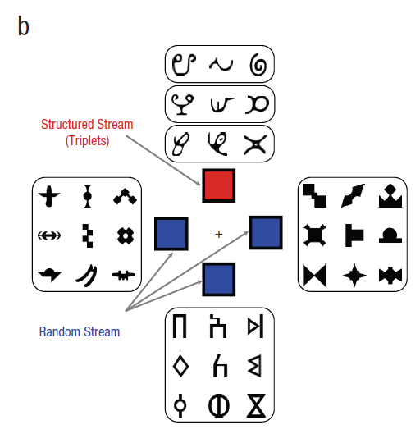
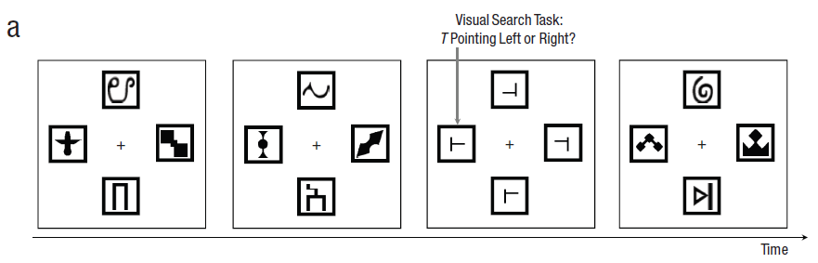
기억 체계들이 주의에 미치는 영향 implicit memory- associative learning
The top rows is the structured stream in which the three patterns are presented in a regular pattern.
VST: Judge which direction ‘T’is pointing (i.e., left or right)
Zhao et al (2013)
Notes:
A: 실험 자극&과제 제시 순서
B: 자극 제시 설명

Slide 6
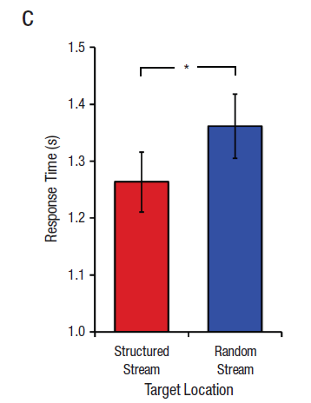
Implicit memory- associative learning
Structured stream is faster than the random. -> 목표 자극이 위쪽(structured stream이 제시된 방향)에 나타날 때 random stream에 나타날 때보다 RT가 빠름
Structured condition elicits unconscious statistical learning -> 무의식적 통계 학습이 일어났다고 볼 수 있음
Statistical learning (implicit memory) can affect later attention사람들의 주의 집중 양상이 무의식적 학습 경험의 기억에 의해 결정될 수 있음

Slide 7
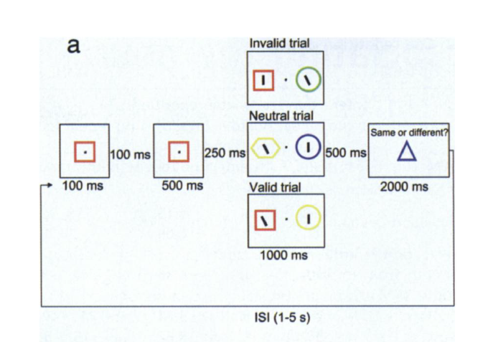
The direct role of working memory
Soto et al (2007)
The initial figure (e.g., red square) appears and then select the figure that includes the diagonal line
-> 초기자극(예:빨간 사각형)을 보여준 후 두 개의 도형 중 안에 대각선이 있는 도형을 선택하는 과제 수행
Two instruction conditions: WM and mere repetition.
- WM condition: Subject should remember the initial figure
- mere repetition: Just look at the initial figure 그냥 보기만 하라고 지시함

Slide 8
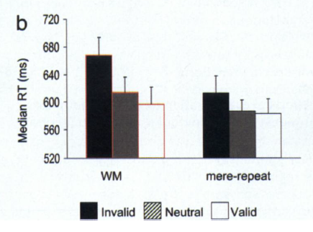
The direct role of working memory
Valid condition is faster than any other condition for the WM condition.
-> 초기자극과 같은 모양 안에 대각선이 있는 경우(valid trial)이 가장 반응시간이 빨랐고 초기자극이 아닌 다른 모양 안에 대각선이 있는 경우(invalid trial)이 가장 반응시간이 느렸음
Mere repetition has the less variation across the condition than the WM condition
⇒ The stored figure in the WM affects the attentional processes

Slide 9
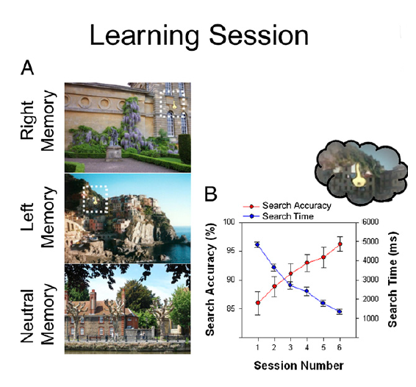
The influences of episodic memory
[A] Finding the key in right, or left, or neutral
참가자들은 learning session에서 사진들의 right memory(오른쪽에 있는)조건, left memory(왼쪽에 있는 조건), neutral(없는 장면)에서 한 개의 자극(열쇠)를 찾는 과제 수행
[B] search time and search accuracy gets better; episodic memory gets better; 숨은 물건 찾기가 연습하면 더 잘 된다는 것 보여주는 단순 훈련과정
Stokes et al (2012)

Slide 10
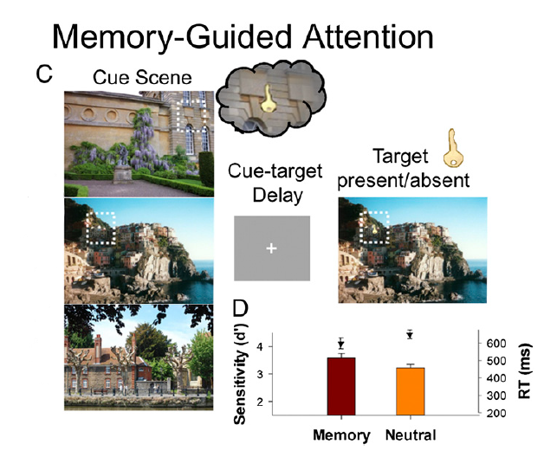
기억 체계들이 주의에 미치는 영향 episodic memory
[C] cue scene again and then find the target that appear 50%
(타겟은 50% 확률로 등장)
[D] memory condition (right, left) is more sensitive (faster) than neutral condition
⇒ Previous episodic learning session influenced the effectiveness of attention
Stokes et al (2012)

Slide 11
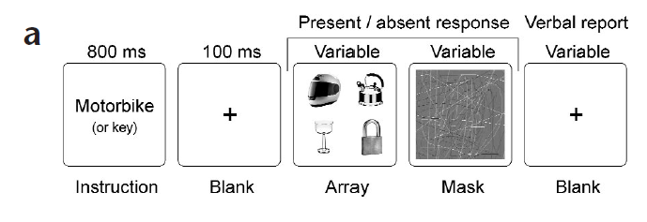
The role of semantic memory to attention
A word appears; 단어로 된 자극을 먼저 제시
Then, 4 figures are presented and then the subjects should say if there are two same objects appeared; yes or no.
Moores et al (2003)

Slide 12
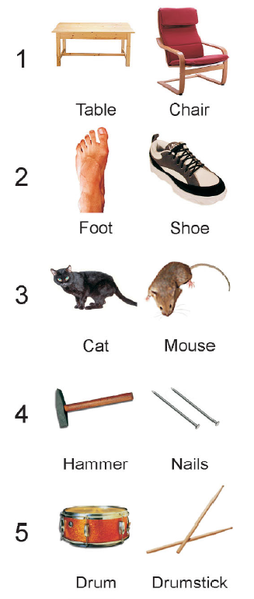
기억 체계들이 주의에 미치는 영향 semantic memory
When helmet appear that are semantically related with motorbike, the no response is slower than the other condition. ; no response is slower.
첫 자극과 관련된 물체(예:헬멧)가 4개 자극 중 하나로 나왔을 때 관련 없는 물체들만 나왔을 때에 비해 반응 시간이 느렸음
Semantic memory acts in attentional processes
⇒ 사람들의 주의 집중 양상이 의미 기억에 의해 달라질 수 있음
Moores et al (2013)

Slide 13
Memory-guided Attention
Traditional view: memory and attention are two different entity; not true 기존의 기억과 주의를 다루는 연구들에서는 두 부분을 인지의 개별적인 요소들로 여겨 왔음
They are interacting; memory affects attention
그러나 Zhao et al (2013) 외의 연구들에서 두 부분이 상호작용한다는 근거가 제시됨
This topic can improve our understanding about memory and attention as well as interaction itself; hot topic thesedays…..
Memory-guided attention은 이런 상호작용에서 뿐 만 아니라 두 인지적 요소들을 개별적으로 이해하는 데에도 도움을 줄 수 있음

